Slide 1










Slide 2

Está claro quién maneja todo, está claro quién tiene el control, está claro que no manejamos (casi) nada y que por más que planifiquemos y organicemos, tenemos un socio, que es la Vida (Dios, Universo o como cada uno quiera llamarlo) quien finalmente decide...

Slide 3


Slide 4
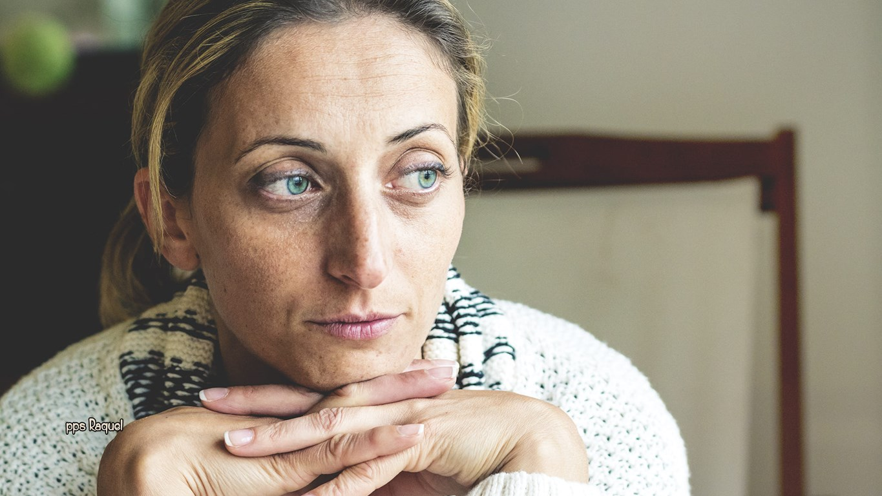

Slide 5
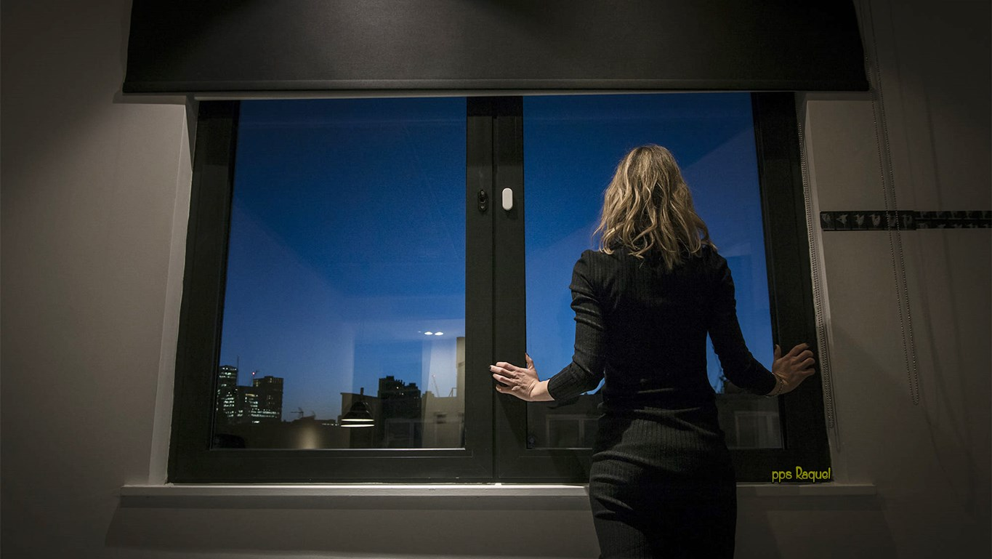

Slide 6
Y entonces, en vez de preguntar que quiero yo de la vida, esta vez, claramente, la pregunta sería que es lo que quiere, de mí, la vida.

Slide 7


Slide 8


Slide 9


Slide 10
La diferencia va a estar en dejar de querer controlar, enojarnos y resistirnos, para empezar aceptar, fluir, tratar de pasar estos días con la mayor serenidad y paz posibles, y buscar el crecimiento y evolución detrás de esta gran crisis.

Slide 11


Slide 12
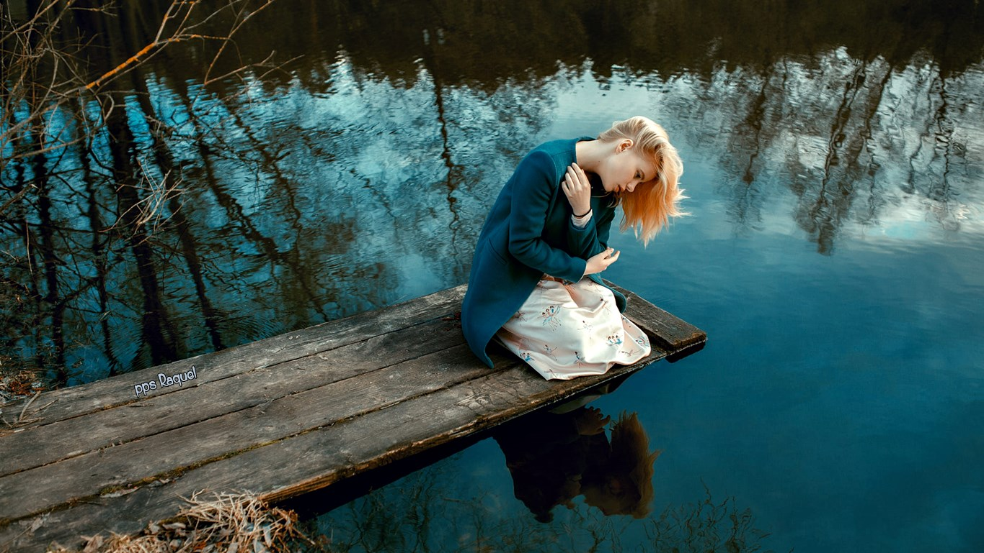

Slide 13


Slide 14
Aprovechemos este momento y comprendamos el mensaje que la vida nos está dando: paremos de querer correr, vayamos adentro nuestro, soltemos el querer controlar y la dependencia del afuera

Slide 15


Slide 16


Slide 17


Slide 18
Reconozcamos lo que es verdaderamente importante en nuestra vida, aprendamos a discernir lo que es necesario de lo que no lo es...busquemos la profundidad dentro nuestro y la conexión con nuestra familia.

Slide 19


Slide 20


Slide 21


Slide 22
Y confiemos, que si bien todo esto es muy incómodo, doloroso, triste...hay un plan mayor, aunque desde nuestro lugar no lo podamos comprender todavía.

Slide 23


Slide 24


Slide 25


Slide 26
Lo que está claro es una cosa: esta vez el mensaje es contundente, escuchemos y hagamos lo que tenemos que hacer, sino la vida va a tener que seguir subiendo el volumen del mensaje

Slide 27


Slide 28


Slide 29


Slide 30
Algo tenemos que aprender.
Cuanto antes aprendemos, antes podremos evolucionar.
Y cada persona tiene un aprendizaje distinto. Justamente ahí donde duele y molesta, ahí hay algo para trabajar y aprender.

Slide 31


Slide 32
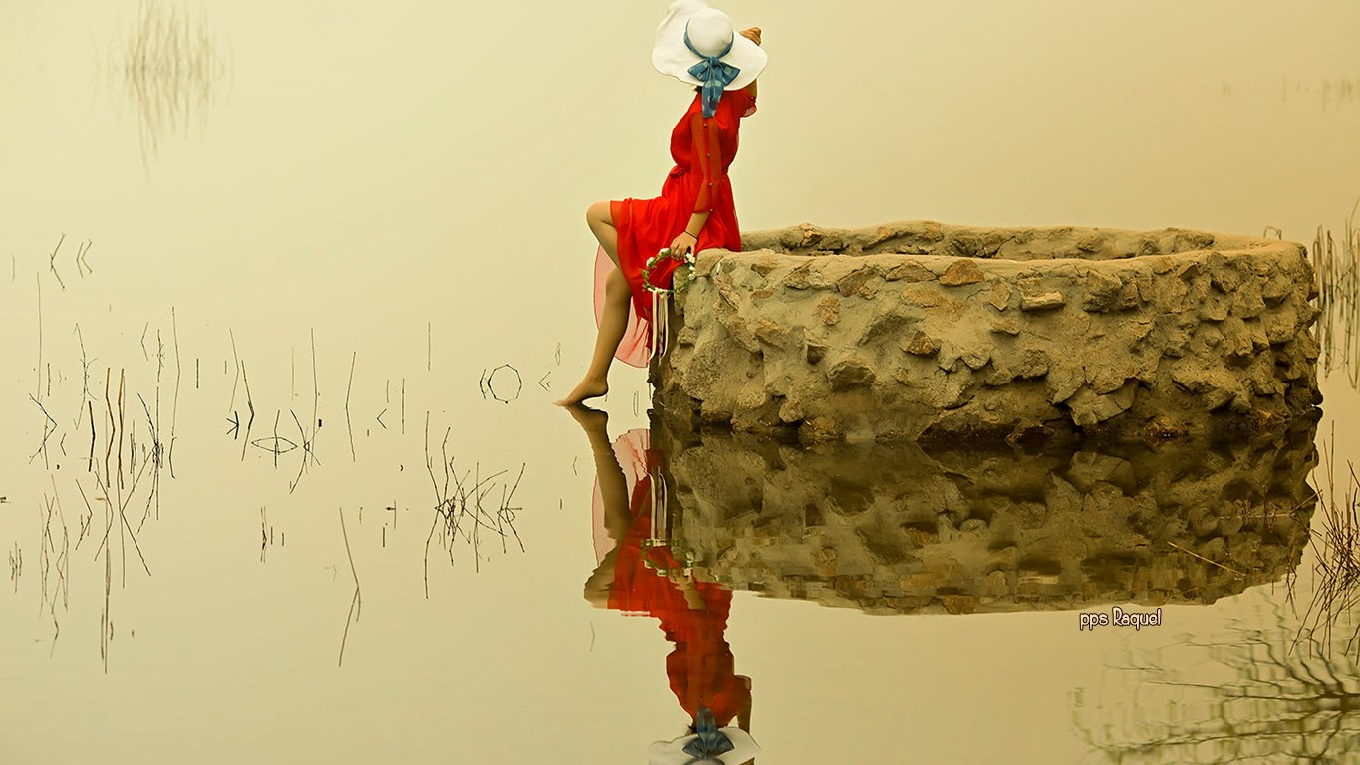

Slide 33


Slide 34
Quien puede y quiere oír, que oiga
Texto: Barbara Itzkoof

Slide 35


Slide 36



Slide 37









¿Te ha gustado?
Puedes ver más entrando
Aquí
Además puedes recibir powerpoints en tu correo electrónico suscribiéndote aquí:
Esta presentación powerpoint ha sido creada y compartida única y exclusivamente para mispps.com

